Slide 1


ỦY BAN NHÂN DÂN QUẬN LONG BIÊN
TRƯỜNG TIỂU HỌC ĐÔ THỊ VIỆT HƯNG
BÀI GIẢNG ĐIỆN TỬ
KHỐI 3
MÔN
HOẠT ĐỘNG TRẢI NGHIỆM

Slide 2



Sinh hoạt lớp tuần 16

Slide 3






Slide 4








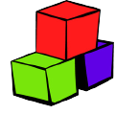

Notes:
GV mời HS nhận xét căn phòng: đồ chơi vứt bề bộn giữa nha.
Dẫn dắt: chúng ta cùng dọn dẹp phòng khách bằng cách trả lời tốt các thử thách để đồ chơi vào giỏ

Slide 5
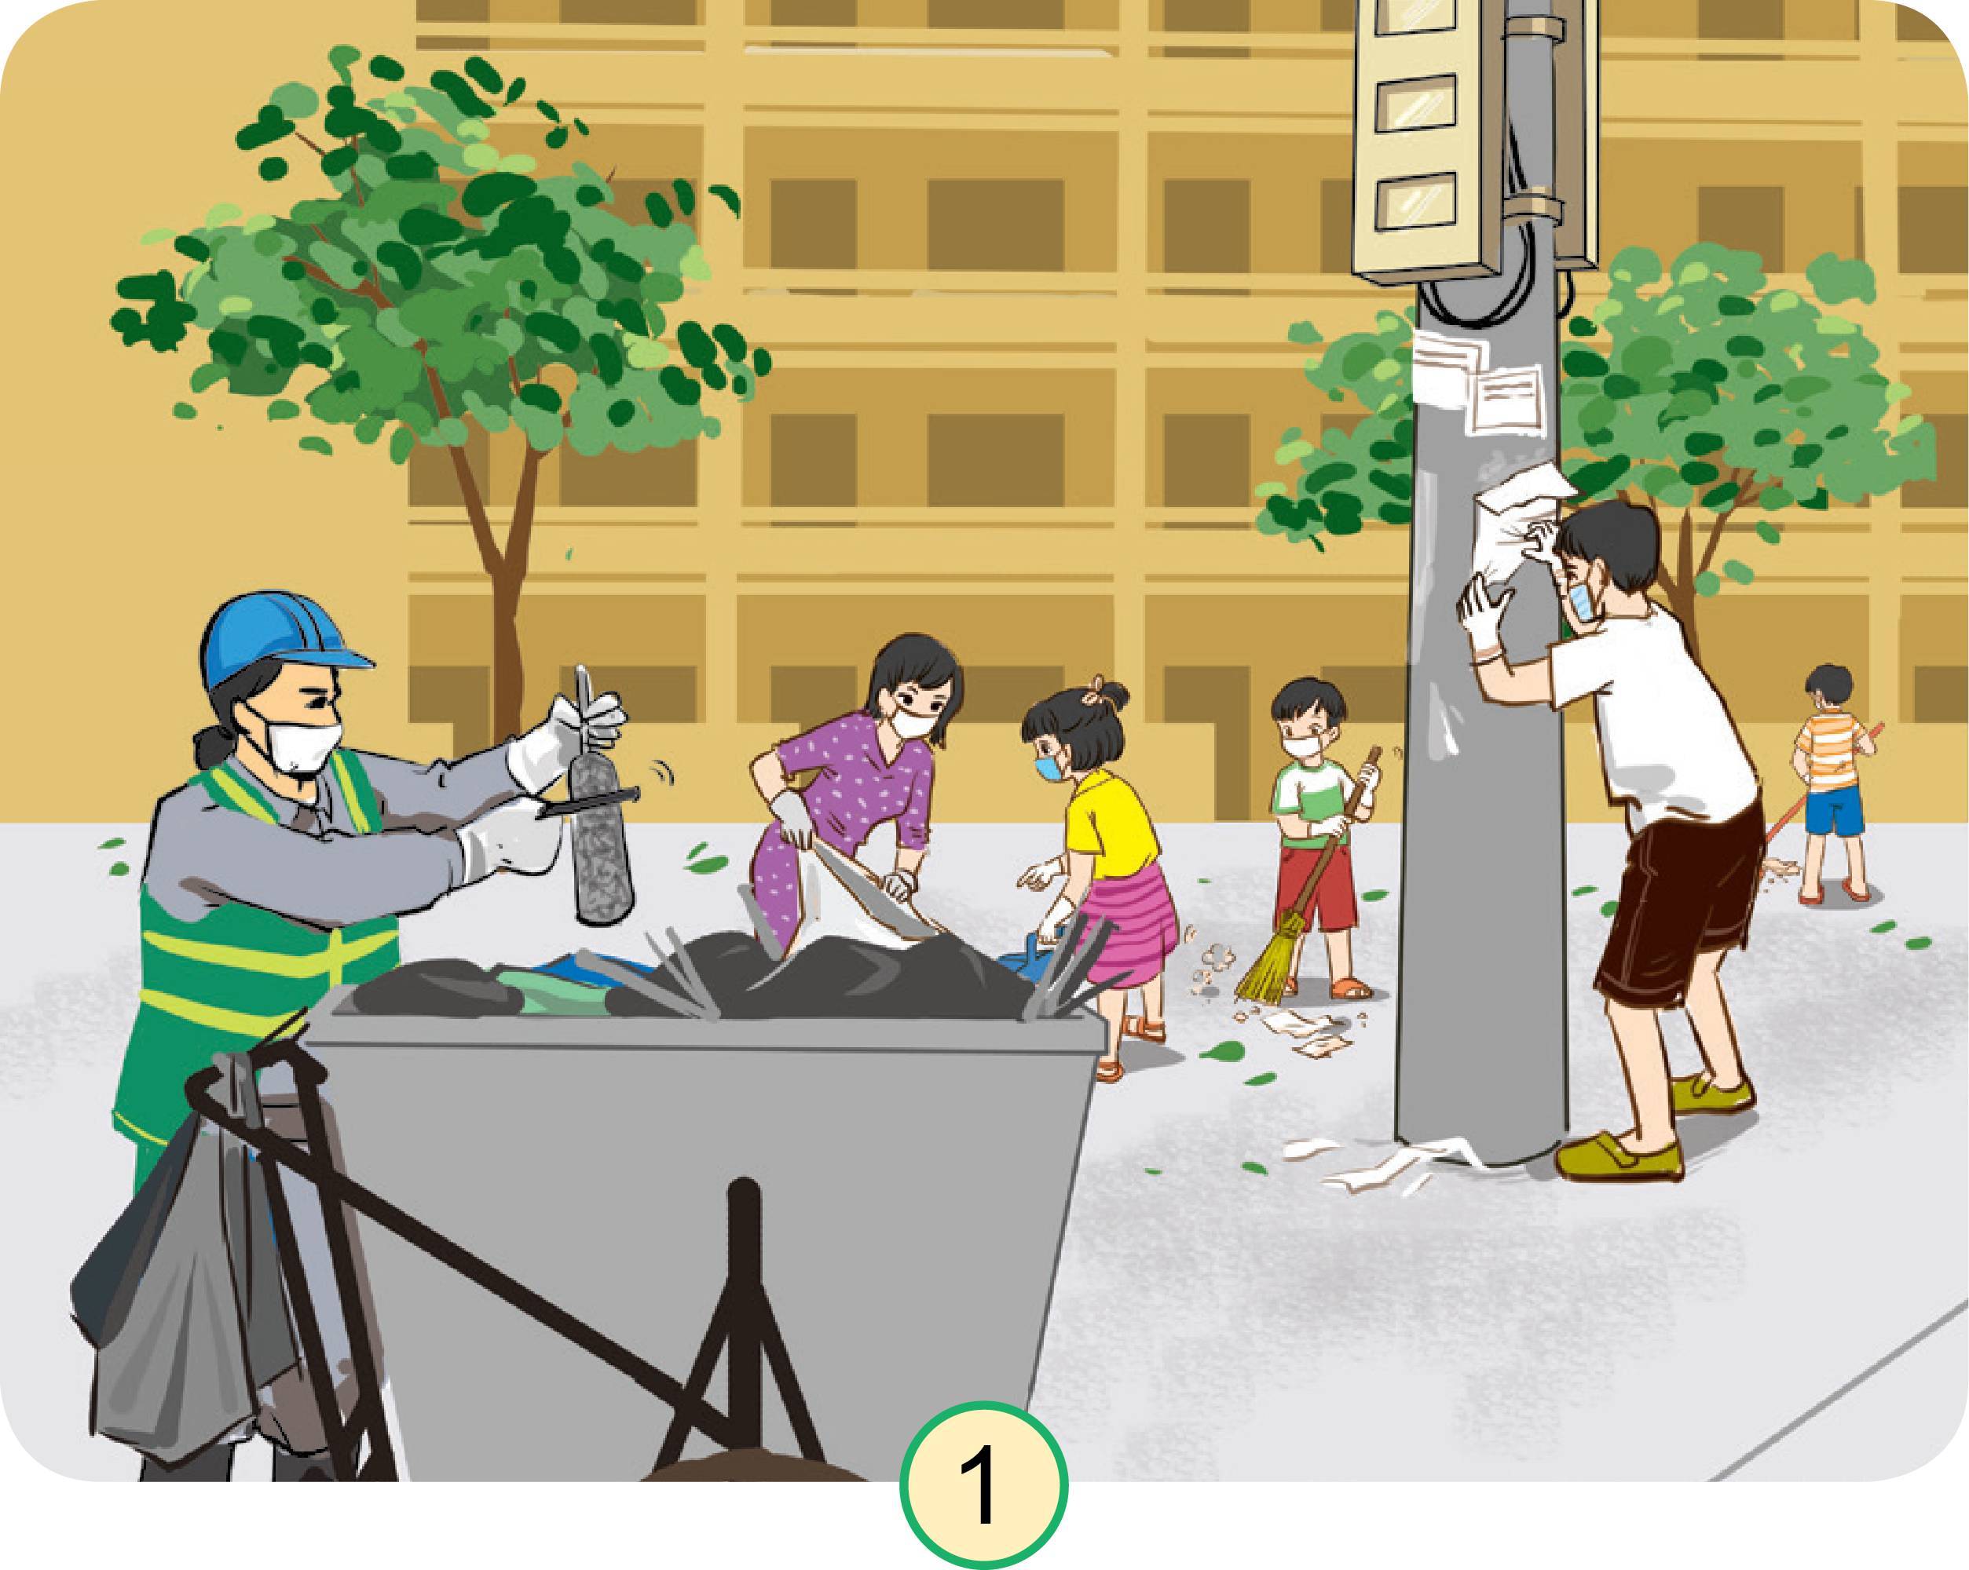
Nêu tên việc làm trong hình
Dọn dẹp đường phố

Slide 6
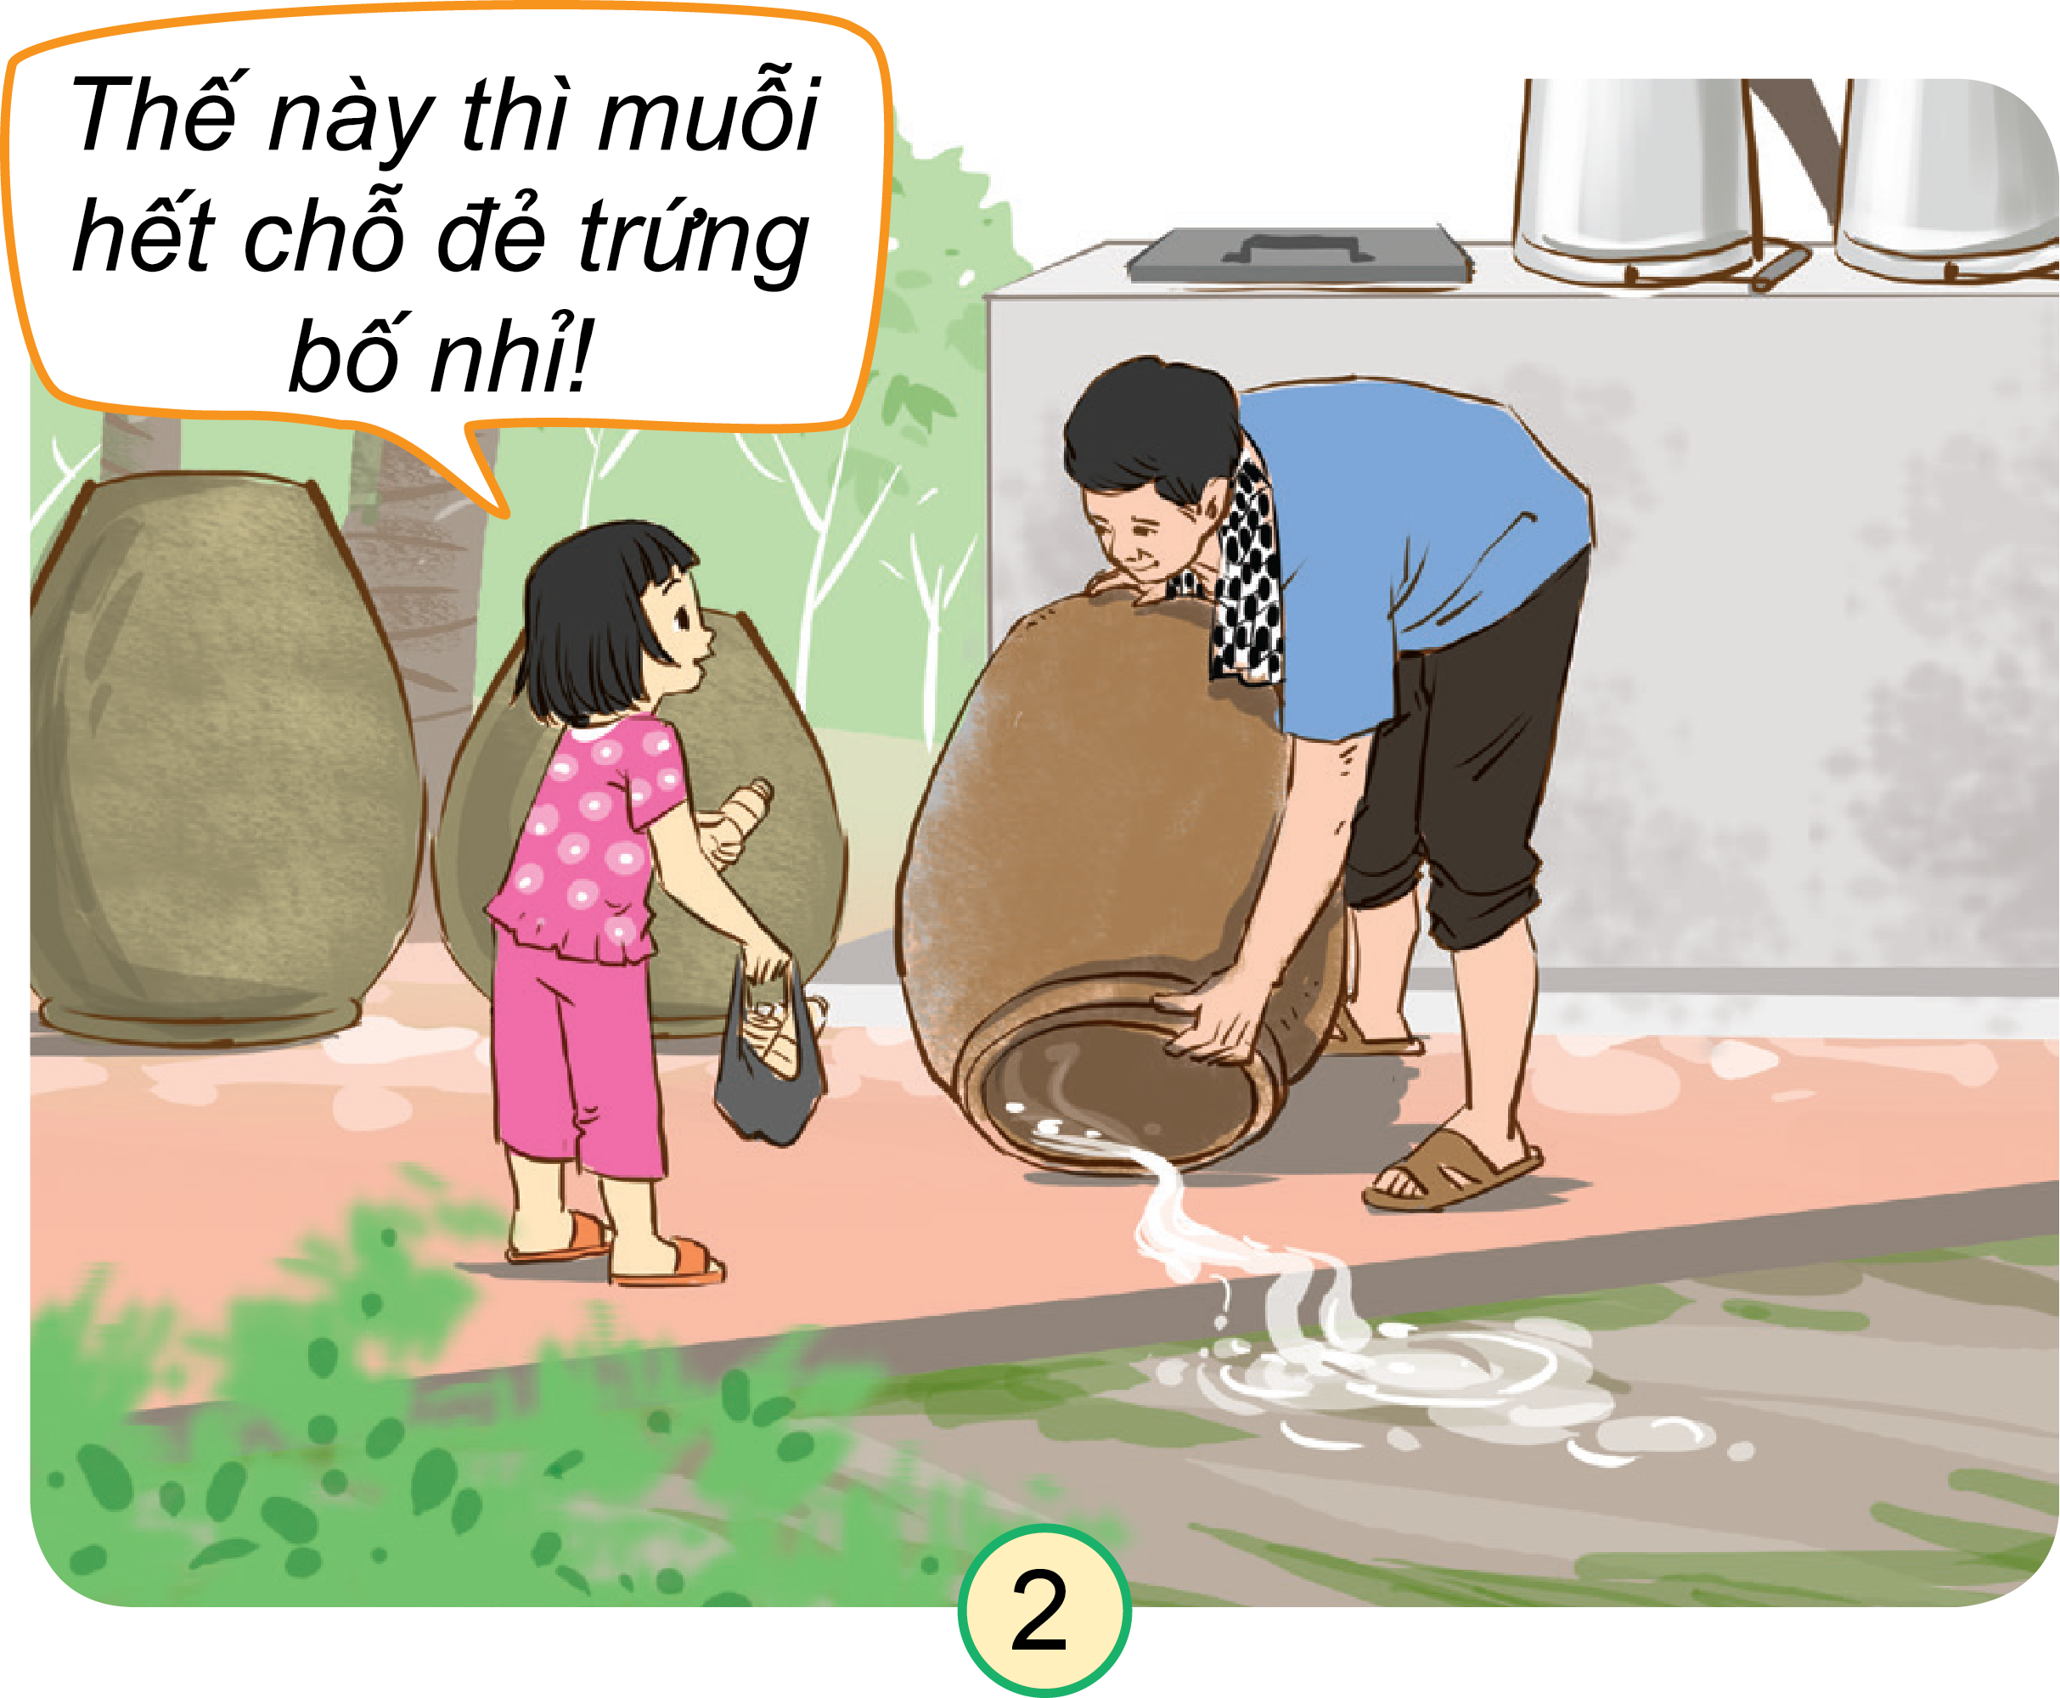
Nêu tên việc làm trong hình
Lật úp chum lọ để tránh loăng quăng, bọ gậy

Slide 7
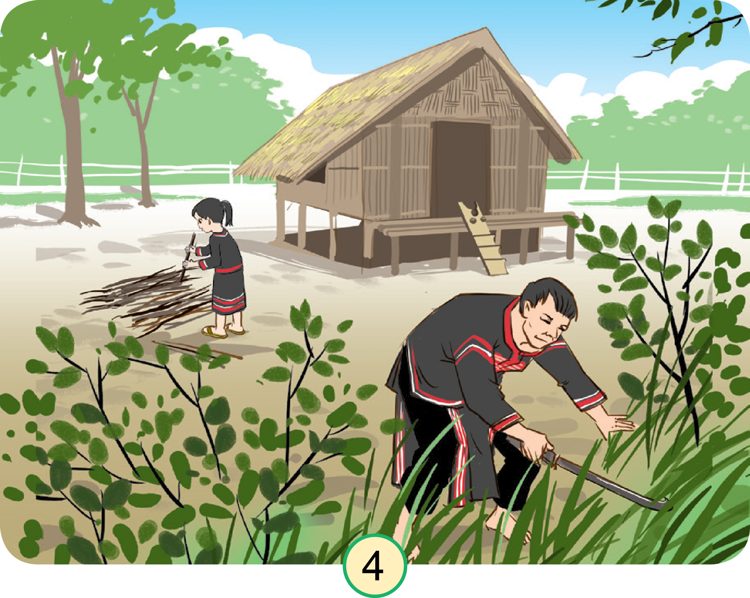
Nêu tên việc làm trong hình
Cắt tỉa cành cây

Slide 8
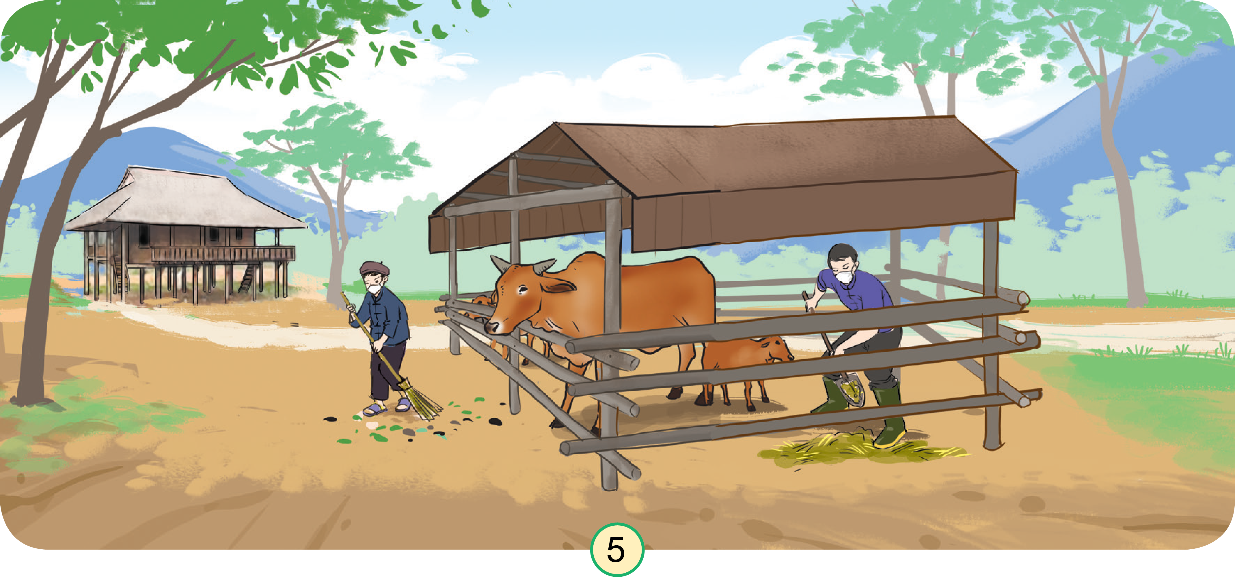
Nêu tên việc làm trong hình
Dọn dẹp chuồng trại

Slide 9


Slide 10
Thảo luận và nhận xét
các nội dung:
Kết quả sinh hoạt nề nếp
Kết quả học tập
Kết quả hoạt động các phong trào

Slide 11


Slide 12
Phương hướng tuần 17
Tiếp tục ổn định, duy trì nền nếp quy định.
Tiếp tục thực hiện tốt các nội quy của nhà trường đề ra.
Tích cực học tập để nâng cao chất lượng.
Tiếp tục duy trì các hoạt động: thể dục, vệ sinh trường, lớp xanh, sạch, đẹp và cả ý thức nói lời hay, làm việc tốt ...

Slide 13
3. Chia sẻ về những việc em cùng người thân đã làm để nhà cửa luôn sạch sẽ

Slide 14

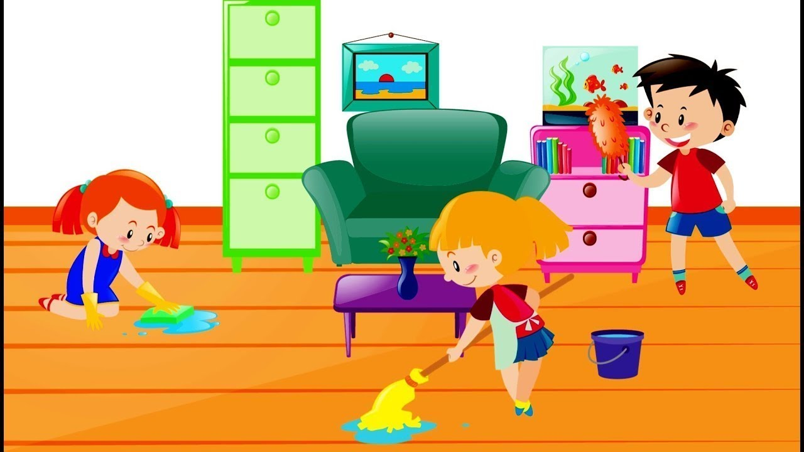
Em đã giúp người thân làm những việc nhà gì? Việc nào em làm tốt nhất? Em làm việc này vào thời gian nào trong ngày?
Thảo luận
nhóm đôi

Slide 15
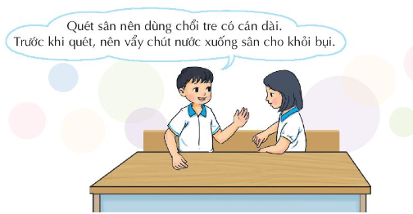
Để thực hiện việc đó, em đã sử dụng dụng cụ vệ sinh nào? Làm xong em có cất dụng cụ đúng chỗ không?
Có điều gì cần lưu ý khi sử dụng dụng cụ vệ sinh này?
Thảo luận
nhóm đôi

Slide 16




Làm việc nhà nên trở thành thói quen và niềm vui của mỗi người.

Slide 17
4. Trình diễn điệu nhảy “việc nhà”

Slide 18

Mỗi nhóm nghĩ ra một điệu nhảy thể hiện các thao tác việc nhà

Slide 19




Notes:
SẮM VAI

Slide 20


Để làm việc nhà thật vui, các em có thể bật nhạc nhún nhảy khi làm việc.

Slide 21


Ngắm các góc sạch đẹp của ngôi nhà và nhờ người thân chụp ảnh lại, sau một năm tạo thành an-bum “ngôi nhà thân thương” để kỉ niệm

Slide 22


